Slide 1
Το Δάσος του Σέιχ Σου
Αλέξανδρος Στεφανίδης
Πάρης Στάθης
Περιβαλλοντικό Πρόγραμμα
«Προσέχω το δάσος – Αγαπώ την ζωή»
Σχολικό Έτος: 2018-2019
Επιβλέπουσες: Κοκκίνου Ελένη
Καναράκη Βασιλική

Slide 2
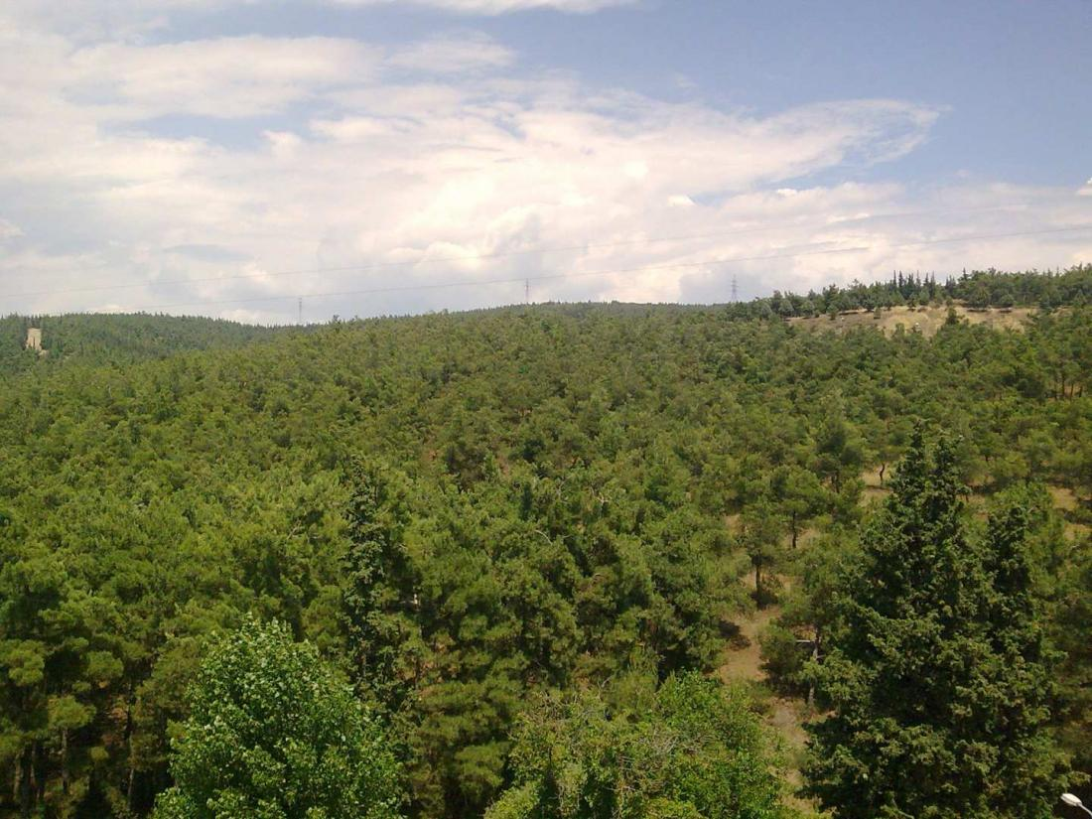
Το Σέιχ Σου, αποκαλούμενο και Κεδρηνός Λόφος, είναι περιαστικό δάσος της Θεσσαλονίκης που εκτείνεται στις νότιες και νοτιοδυτικές πλαγιές του Χορτιάτη μέχρι και το δρόμο Επταπυργίου – Ασβεστοχωρίου.

Slide 3
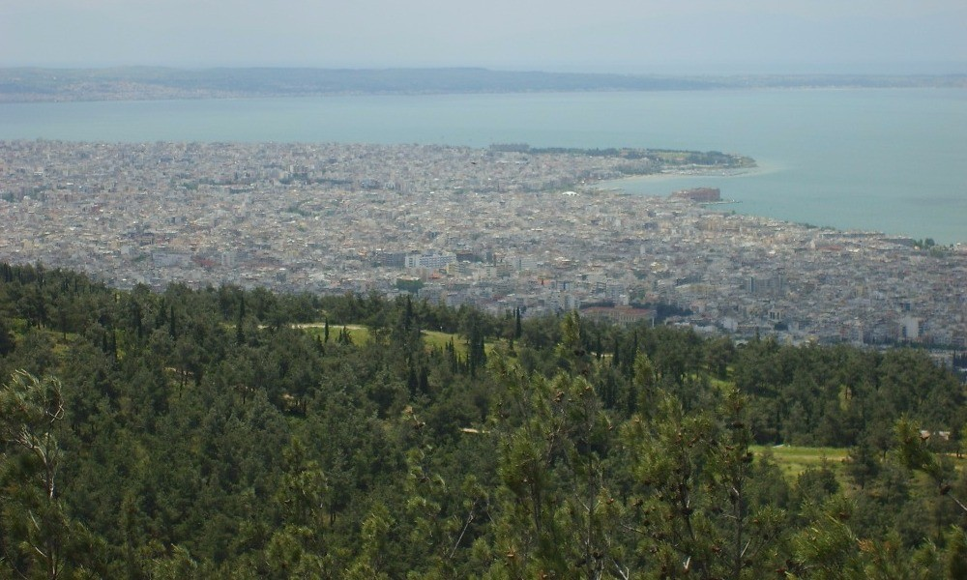
Αποτελεί πνεύμονα της πόλης και χώρο αναψυχής των κατοίκων της. Η ονομασία Σέιχ Σου μεταφράζεται σε νερό του Σεΐχη και προήλθε από τη βρύση που υπήρχε σε μουσουλμανικό νεκρικό μνημείο.

Slide 4
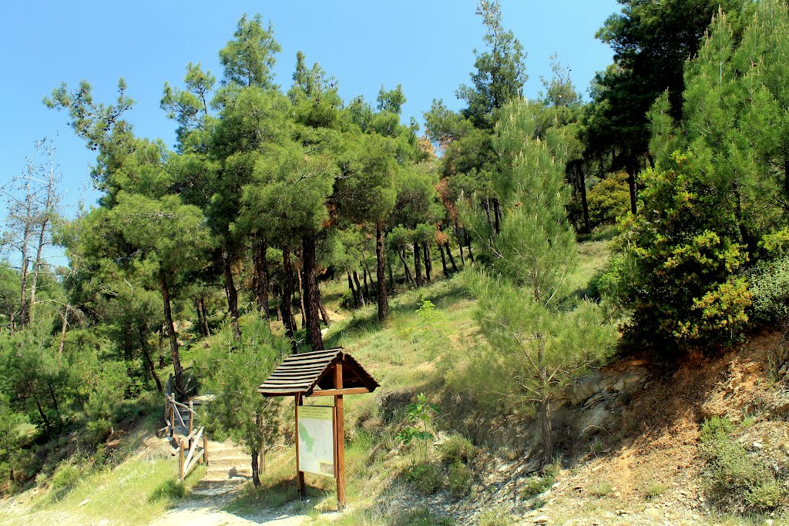
Η ονομασία Κεδρηνός Λόφος υιοθετήθηκε ως προτιμητέα ελληνική, μετά από πρόταση του ποιητή Γεωργίου Βαφόπουλου στο Διοικητικό Συμβούλιο της πόλης.

Slide 5
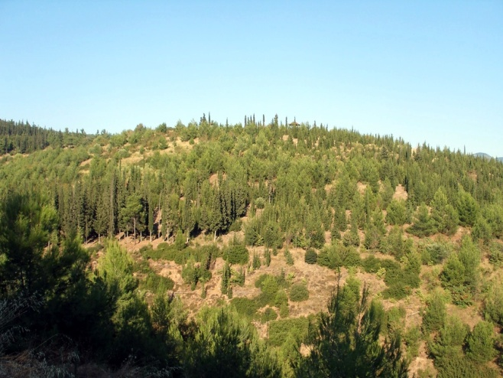
ΙΣΤΟΡΙΑ
Το «Σέιχ-Σου» δημιουργήθηκε με αναδασώσεις τη δεκαετία του΄30 στη θέση ενός προϋπάρχοντος δάσους δρυός, με στόχο τη φυσική προστασία της πόλης από πλημμύρες.

Slide 6
Οι αναδασωτικές εργασίες καρποφόρησαν καθώς, έως το 1997, σχεδόν ολόκληρη η περιοχή καλυπτόταν από δάσος τραχείας πεύκης, ενώ κατά θέσεις εμφανίζονταν κυπαρίσσια αλλά κυρίως φυσικοί θαμνώνες πουρναριού.

Slide 7
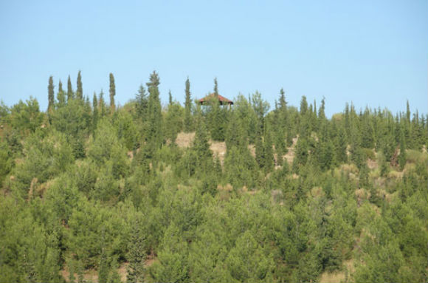
Δυστυχώς, όμως, τον Ιούλιο του 1997, το περιαστικό δάσος Θεσσαλονίκης υπέστη φοβερή οικολογική καταστροφή, καθώς το 55% της συνολικής του έκτασης (16.640 στρέμματα) κάηκε. Ακολούθησαν εργασίες άμεσης αποκατάστασης (κατασκευή έργων αντιδιαβρωτικής-αντιπλημμυρικής προστασίας, έργα αναδάσωσης- βελτίωσης της βλάστησης κ.λπ.), κυρίως από τις Δασικές Υπηρεσίες.

Slide 8
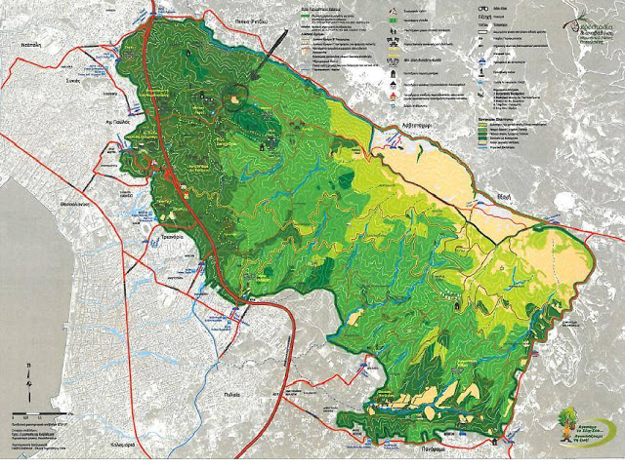
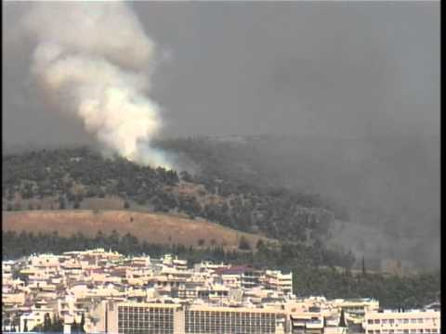

Slide 9
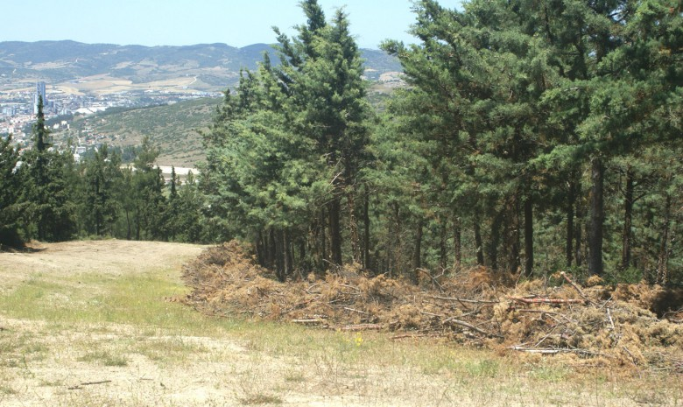
Η μεγάλη πυρκαγιά, αλλά και το γεγονός ότι σήμερα το περιαστικό δάσος περιβάλλεται ασφυκτικά από τον αστικό ιστό κατέστησαν επιτακτική την ανάγκη υλοποίησης έργων αποκατάστασης καθώς και τον επανασχεδιασμό της διαχείρισής του, με βάση τις νέες σύγχρονες ανάγκες της αειφορίας.

Slide 10
Έτσι, το 2003 η Περιφέρεια Κεντρικής Μακεδονίας σε συνεργασία με τον Οργανισμό Ρυθμιστικού Σχεδίου και Προστασίας Περιβάλλοντος Θεσσαλονίκης (ΟΡ.ΘΕ.) έκαναν ένα περαιτέρω βήμα για την προστασία και ανάδειξή του, υλοποιώντας το έργο «Προστασία και Αναβάθμιση του Περιαστικού Δάσους Θεσσαλονίκης (Σέιχ-Σου)».

Slide 11
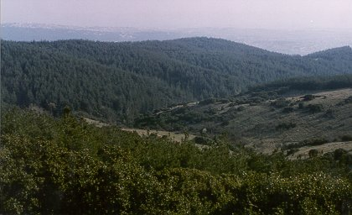
Στο έργο συνέβαλε ένα πλήθος εμπλεκόμενων φορέων και ομάδων μέσα από συντονισμένες δράσεις, που επικεντρώθηκαν στο δάσος του Σέιχ-Σου. Οι παρεμβάσεις που υλοποιήθηκαν σχεδιάστηκαν προσεκτικά και ολοκληρωμένα με τη χρήση σύγχρονων μεθόδων.

Slide 12
Έτσι, εκτελέστηκαν έργα αντιπλημμυρικής και αντιπυρικής προστασίας, ενίσχυσης της βλάστησης, καθώς και υποδομών ερμηνείας περιβάλλοντος.

Slide 13
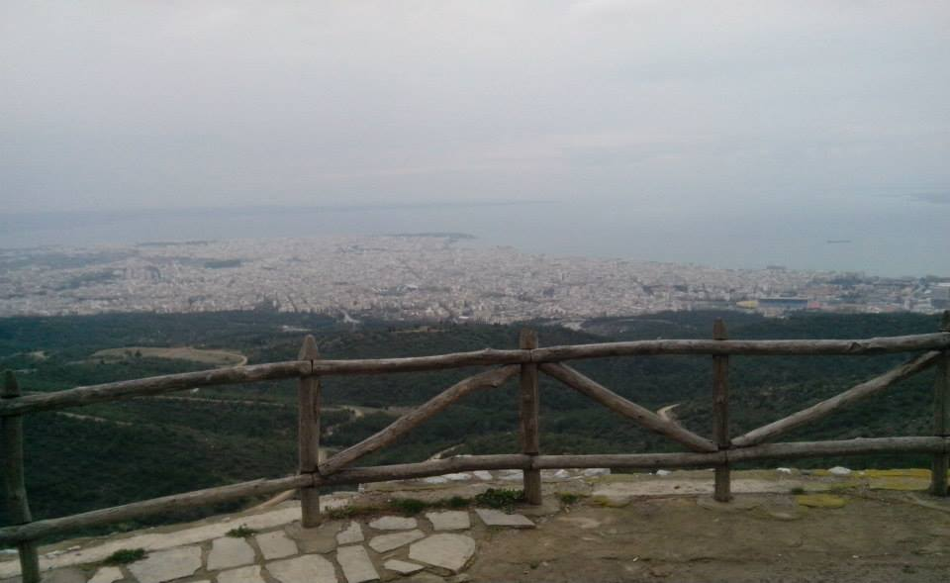
Τα αποτελέσματα χαρακτηρίζονται θετικά και ελπιδοφόρα καθώς τέθηκαν οι βάσεις για μια διαχείριση του Σέιχ-Σου σύμφωνη με τις σύγχρονες απαιτήσεις. Γεγονός που επιβεβαιώνεται και από το ενδιαφέρον και την ανταπόκριση ατόμων και ομάδων καθ’ όλη τη διάρκεια των δράσεων ενημέρωσης και ευαισθητοποίησης.

Slide 14
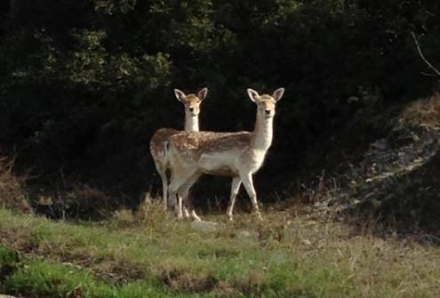
Ο Ζωολογικός Κήπος λειτουργεί στην περιοχή Χίλια Δένδρα – Περιαστικό Δάσος Θεσσαλονίκης (Σέιχ-Σου), από το Σεπτέμβριο του 1987 σε μία αρχική έκταση 33 στρεμμάτων άγριας αδιαμόρφωτης γης, που παραχωρήθηκε από το Δασαρχείο Θεσσαλονίκης. Το 1994 παραχωρήθηκαν άλλα 25 στρέμματα με αποτέλεσμα ο Ζωολογικός Κήπος σήμερα να λειτουργεί σε μία έκταση 58 στρεμμάτων.

Slide 15
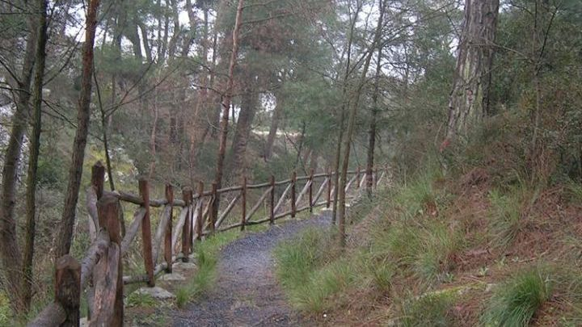
‎ Φυσικό Περιβάλλον
Η ορεογραφική διαμόρφωση του περιαστικού δάσους Θεσσαλονίκης (Σέιχ-Σου) χαρακτηρίζεται ως λοφώδης και ημιορεινή, ενώ η τοπογραφική διαμόρφωση χαρακτηρίζεται από την συνεχή εναλλαγή κορυφών, κορυφογραμμών και μισγάγγειων, καθώς και από την ύπαρξη χαμηλών λόφων με κατεύθυνση από τα Δ προς τα Α.

Slide 16
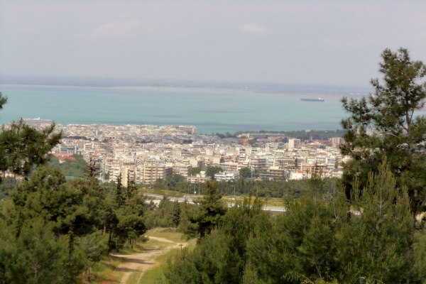
H φυσική αυτή ανάγλυφη όψη, που είναι συνέπεια παλαιότερων γενικών και νεότερων ειδικών γεωλογικών φαινόμενων, η ύπαρξη των διαφόρων φυσικών και τεχνητών φυτοκοινωνιών, η ύπαρξη διαφόρων τεχνικών έργων και η χρήση των γαιών διαμορφώνουν το ειδικό τοπίο του Περαστικού Δάσους Θεσ/νίκης (Σέιχ-Σου).

Slide 17
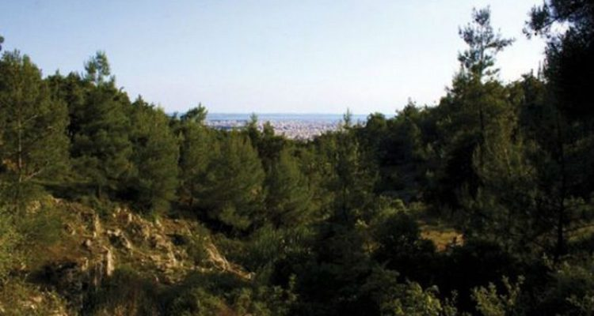
Η διαμόρφωση του ανάγλυφου είναι ομαλή με λοφώδεις εξάρσεις που αυλακώνονται από ρέματα και χαραδρώσεις με μικρές κλίσεις και με υδατοπαροχή μόνο κατά τη διάρκεια των βροχοπτώσεων. Το υπερθαλάσσιο ύψος αρχίζει από 80 μέτρα και φθάνει μέχρι 563 μέτρα, ενώ οι κλίσεις που επικρατούν είναι από 20-50%.

Slide 18
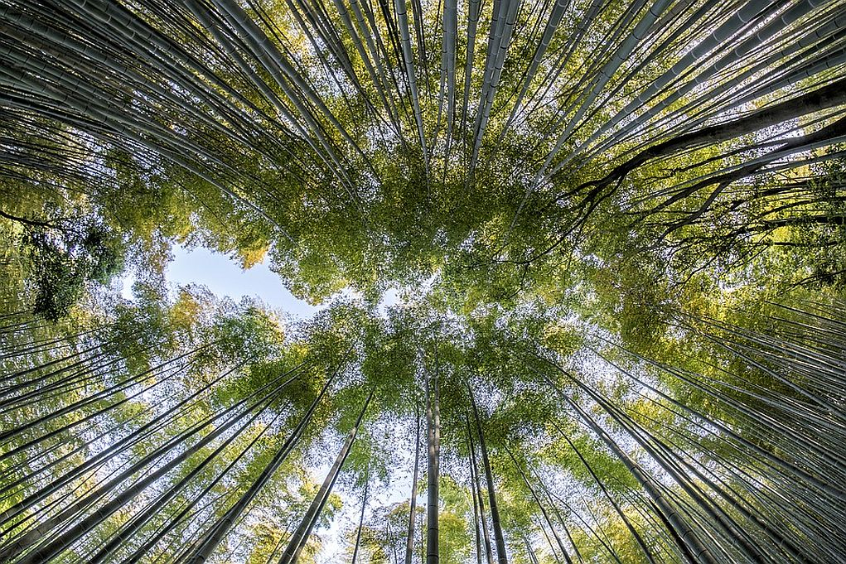
Αν και το μεγαλύτερο μέρος του δάσους κάηκε κατά την πυρκαγιά του 1997, κυρίαρχο στοιχείο του τοπίου είναι οι αναδασώσεις που δημιουργήθηκαν σταδιακά στο παρελθόν και καλύπτουν ακόμη σημαντική έκταση του δάσους πάρκου. Η ηλικία τους κυμαίνεται από 45-50 ετών.

Slide 19
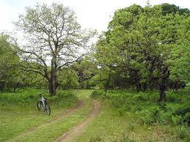
Το μεγαλύτερης ηλικίας δάσος καλύπτει κυρίως τη Βόρεια και Νοτιοδυτική πλευρά του πάρκου, ενώ προς ΒΑ όλες oι απομείνασες φυτείες είναι νεαρής ηλικίας, δεν κυριάρχησαν στο τοπίο και είναι εμφανείς οι προϋπάρχοντες πρινώνες. Είναι φυσικό το τοπίο αυτό να διαφοροποιηθεί μελλοντικά με την αύξηση, την πύκνωση και την επικράτηση των δασικών ειδών που καλύπτουν την περιοχή.

Slide 20
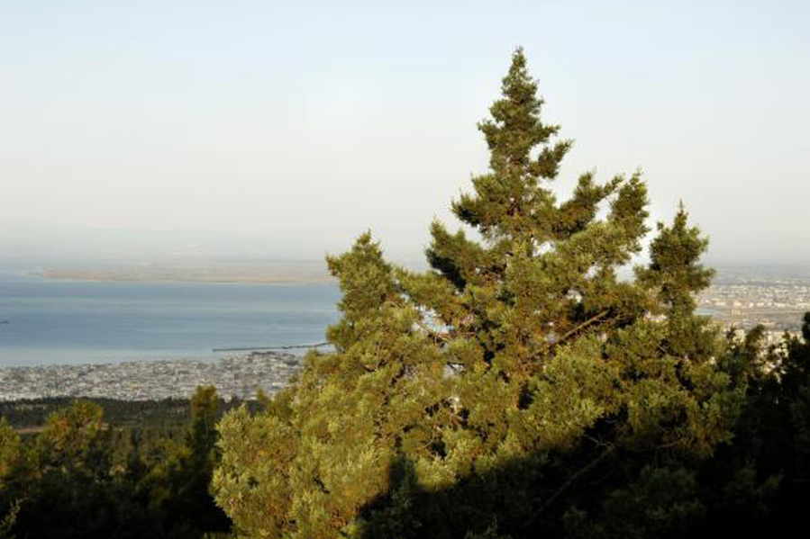
Χλωρίδα
Η περιοχή ανήκει στην παραμεσογειακή ζώνη βλάστησης.
Σήμερα το μεγαλύτερο μέρος της έκτασης περιλαμβάνει τα αυτοφυή είδη της ζώνης:
Πουρνάρι
Τραχεία Πεύκη
Κυπαρίσσι
Κυπαρίσσι Αριζόνας
Κουκουναριά
Λιγούστρο
Μελικοκιά
Δρυς χνοώδης
Λευκή λεύκη
Δάφνη
Βελανιδιά

Slide 21
ΠΑΝΙΔΑ
Η πανίδα του περιαστικού δάσους Θεσσαλονίκης (Σέιχ Σου), είναι πλούσια και ένας μεγάλος αριθμός ειδών βρίσκονται υπό προστασία.

Slide 22
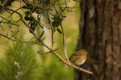
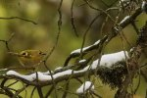
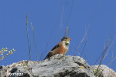
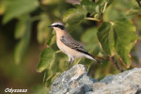
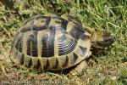
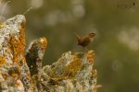
ΠΑΝΙΔΑ
Κοκκινολαίμης
Χρυσοβασιλίσκος
Βλαχοτσίχλονο
Σταχτοπετροκλής
Μεσογειακή χελώνα
Τρυποφράκτης

Slide 23
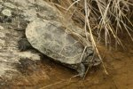
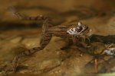
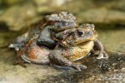
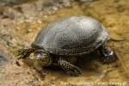
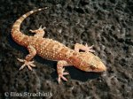
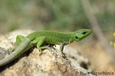
ΠΑΝΙΔΑ
Νεροχελώνα
Ευκίνητος βάτραχος
Φρύνοι
Στική νεροχελώνα
Σαμιαμίδι
Τρανόσαυρα

Slide 24
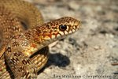
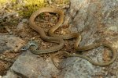
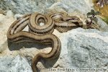
ΠΑΝΙΔΑ
Έφιος
Σπιτόφιδο
Σαΐτα
Λαφιάτης

Slide 25
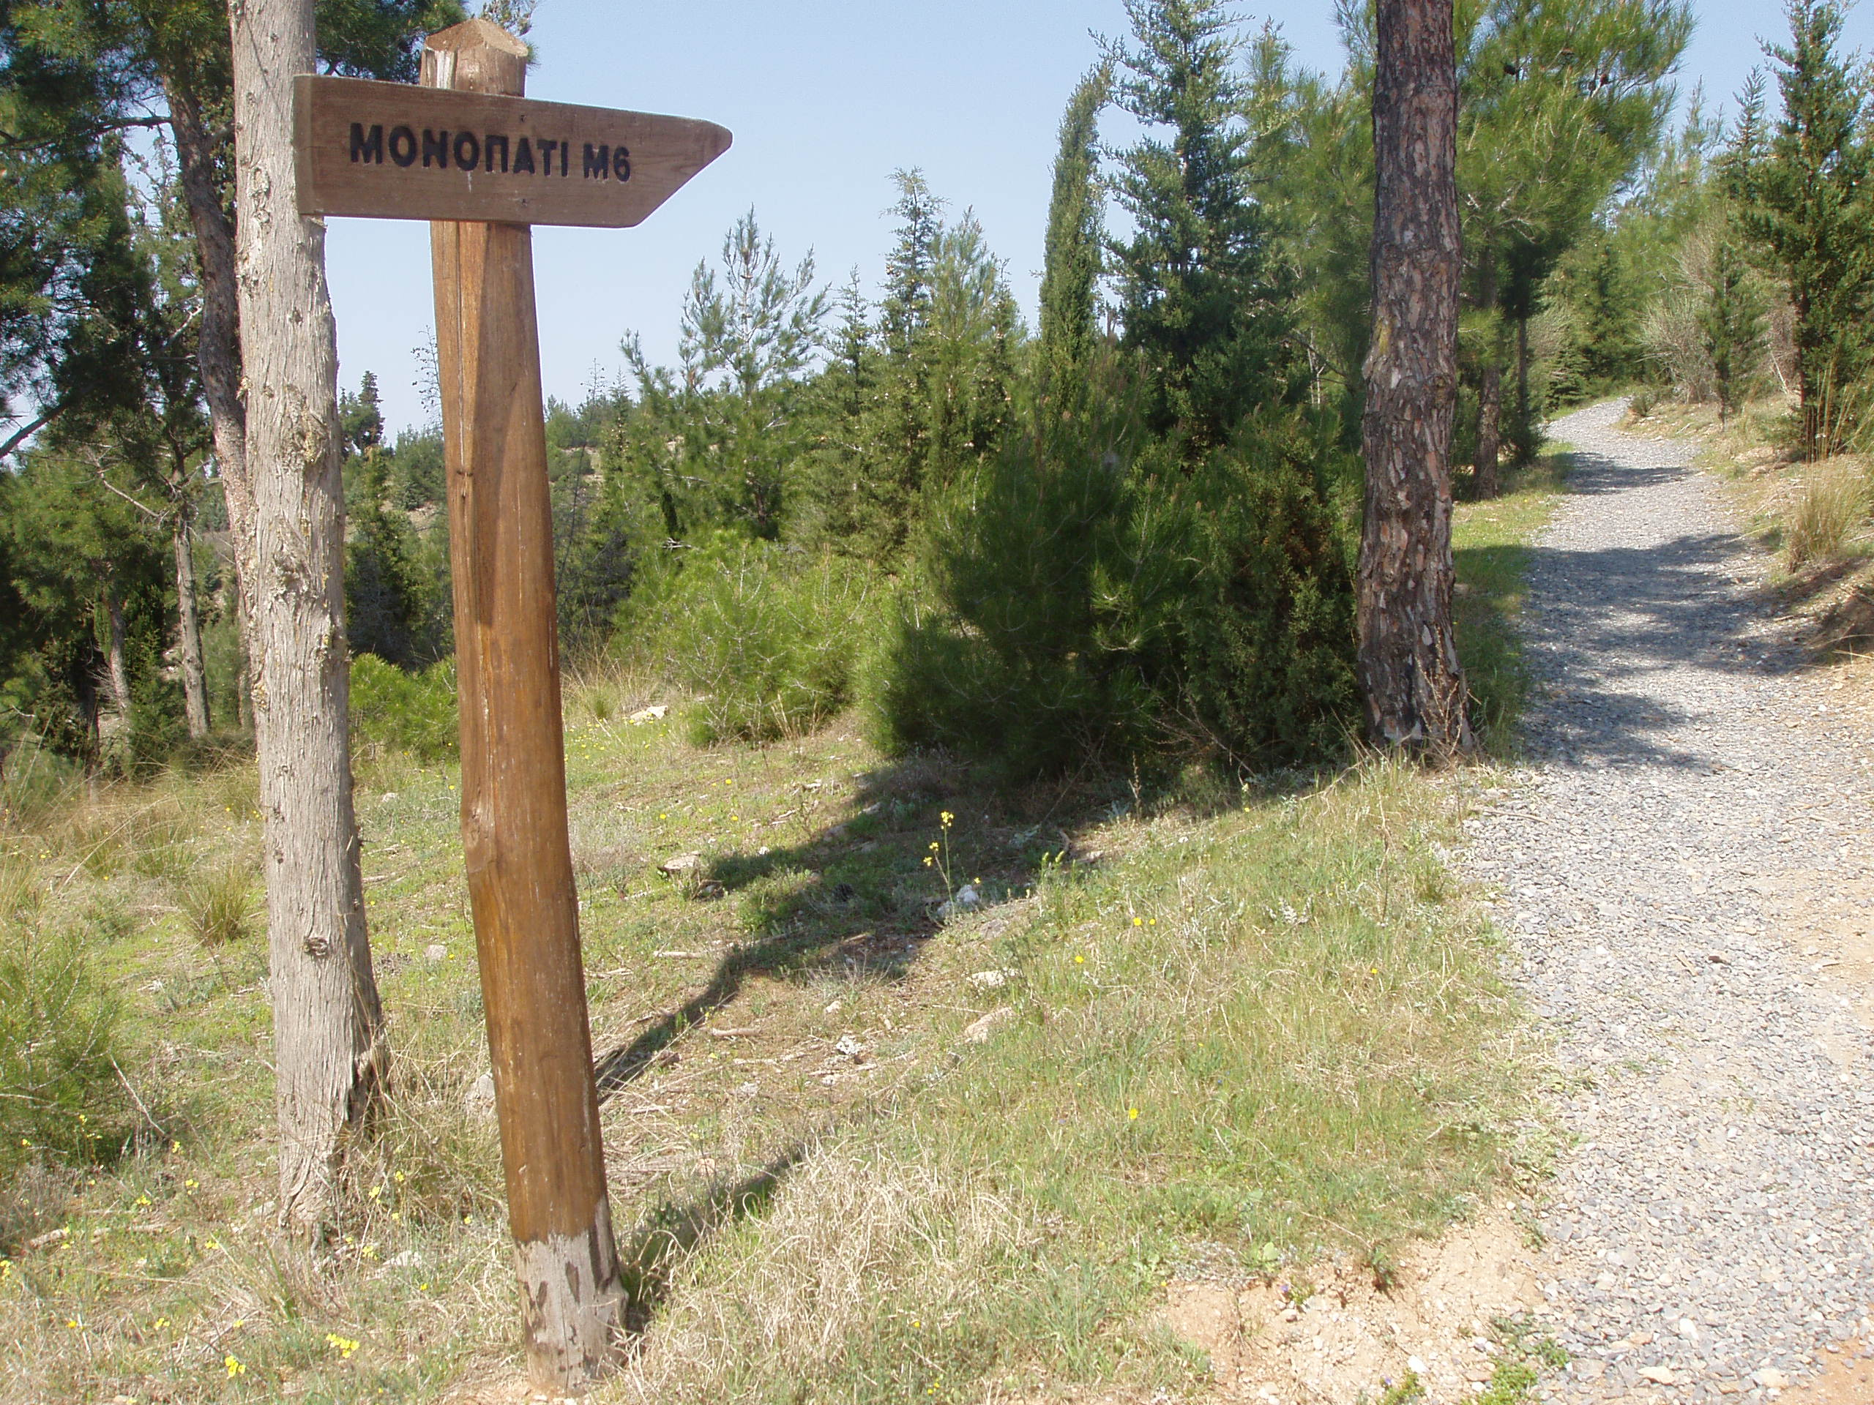
Στο Σέιχ-σου αναπτύχθηκε ένα δίκτυο χώρων πολλαπλής χρήσης και μεμονωμένων ευκολιών με σκοπό την ανάπτυξη της δασικής αναψυχής και την περιβαλλοντική ενημέρωση των επισκεπτών.

Slide 26
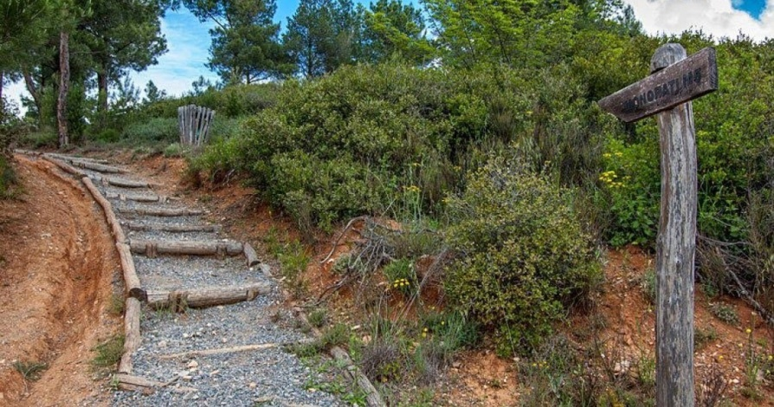
Μονοπάτια Περιήγησης
Τα μονοπάτια περιήγησης που υπάρχουν στο Σέϊχ Σου είναι:
Άρτεμις-Πηγή Συνταξιούχων
Πηγή Συνταξιούχων- Κρυονέρι
Μπαρμπαγιώργη - Άγιος Παύλος (Χίλια δένδρα)
Μπαρμπαγιώργη - Πηγή Συνταξιούχων
Θέση Θέας Τούσλα (Παλιό Τυροκομείο)-Σχολή Αρσάκειο
Κρυονέρι -Τούμπα

Slide 27
ΕΥΧΑΡΙΣΤΟΥΜΕ ΓΙΑ ΤΗΝ ΠΑΡΑΚΟΛΟΥΘΗΣΗ

